Slide 1



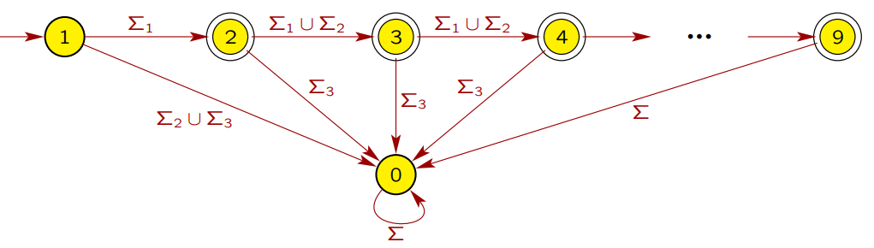

Slide 2




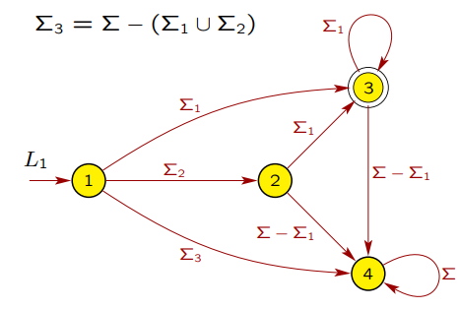
L'yi, Java'nın değiştirilmiş bir sürümünde sayıları temsil eden dizeler kümesi olarak tanımlayın.
L1, ondalık tam sayı olan tüm dizelerin kümesidir. Özellikle L1, isteğe bağlı bir işaretle başlayan ve ardından bir veya daha fazla rakam gelen dizelerden oluşur. L1'deki dize örnekleri “02”, “+9” ve “-241”dir.

Slide 3


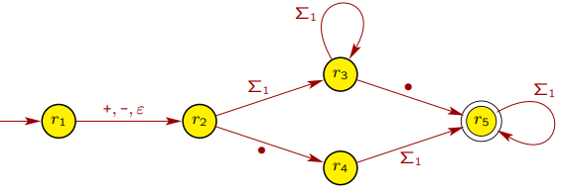
L2, üstel gösterimde olmayan kayan nokta sayıları olan tüm dizelerin kümesidir. Spesifik olarak, L2, isteğe bağlı bir işaretle başlayan, ardından sıfır veya daha fazla rakamın geldiği, ardından bir ondalık noktanın geldiği ve dizede en az bir rakamın olması gereken sıfır veya daha fazla rakamla biten dizelerden oluşur. L2'deki dize örnekleri “13.231”, “-28.”dir. ve “.124”. L2'deki tüm dizelerin tam olarak bir ondalık noktası vardır.
?

Slide 4

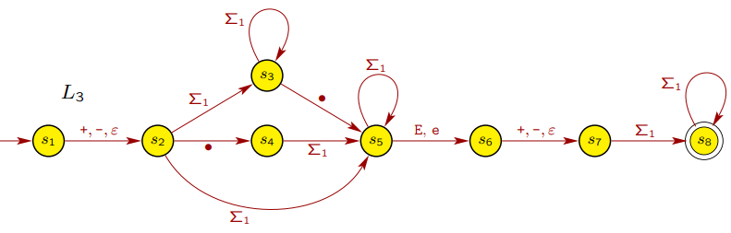
L3, üstel gösterimde kayan noktalı sayılar olan katarlar kümesidir. Özellikle L3, L1 veya L2'den bir dizeyle başlayan, ardından "E" veya "e" gelen ve L1'den bir dizeyle biten dizelerden oluşur. L3'teki dizi örnekleri “-80.1E-083”, “+8.E5” ve “1e+31”dir.

Slide 5


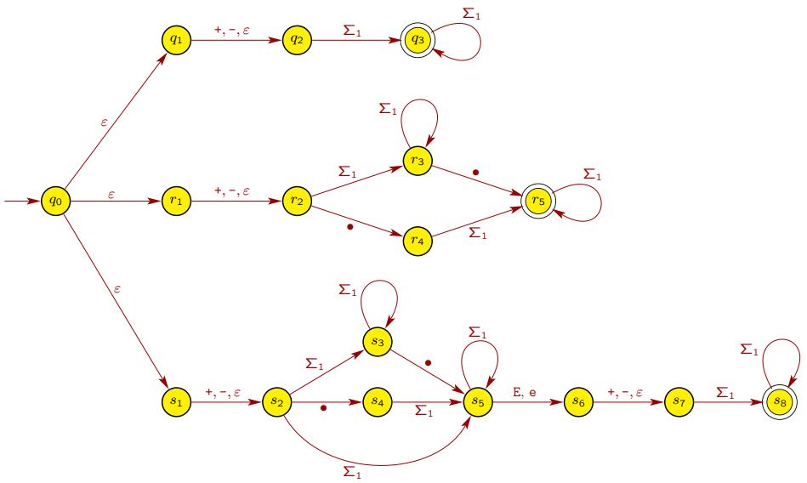
L'de bir dizedeki basamak sayısında herhangi bir sınırlama olmadığını varsayalım. Ayrıca, sayıların sonundaki L, l, F, f, D, dgibi sayıların tiplerinin gösteren son eklere izin verilmesin. (uzun tamsayılar, yüzer ve iki katına çıkar). Σ'yi, karışıklığı önlemek için (parantezler hariç) bilgisayar klavyesindeki tüm yazdırılabilir karakterlerin alfabesi olarak tanımlansın (kontrol karakterleri yok).

